Slide 1
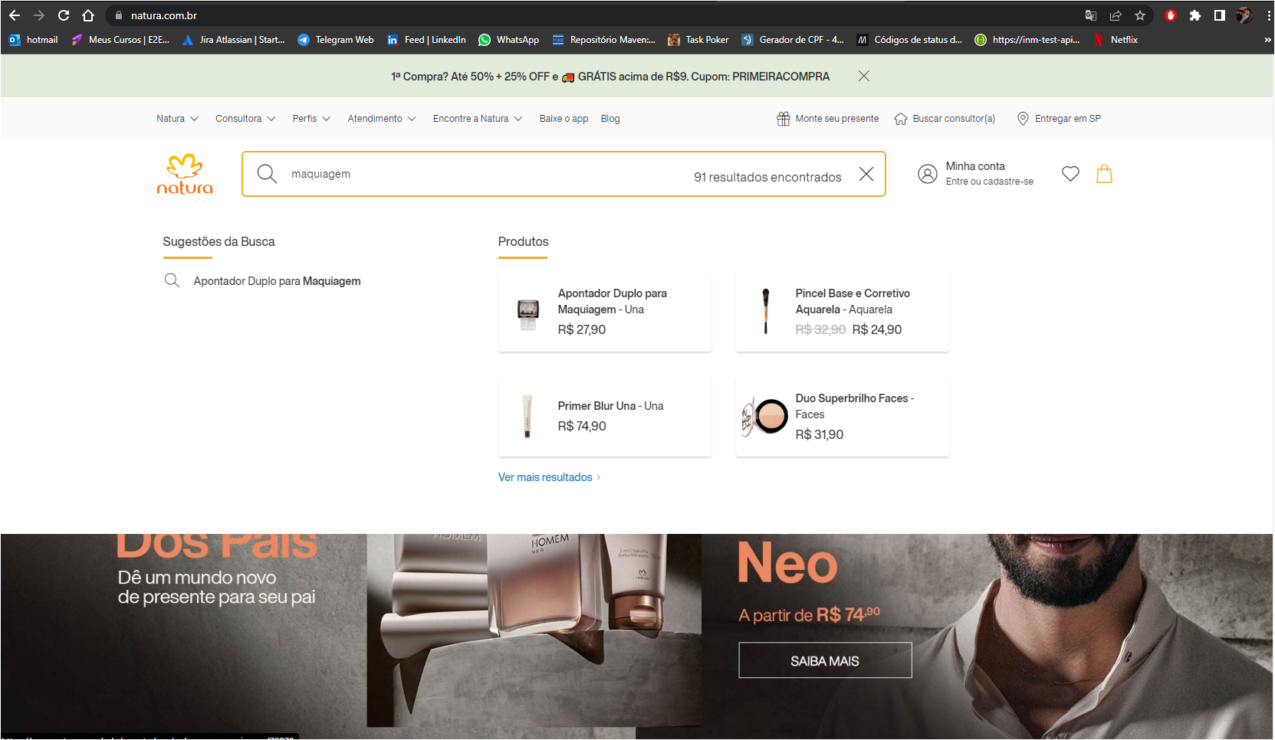
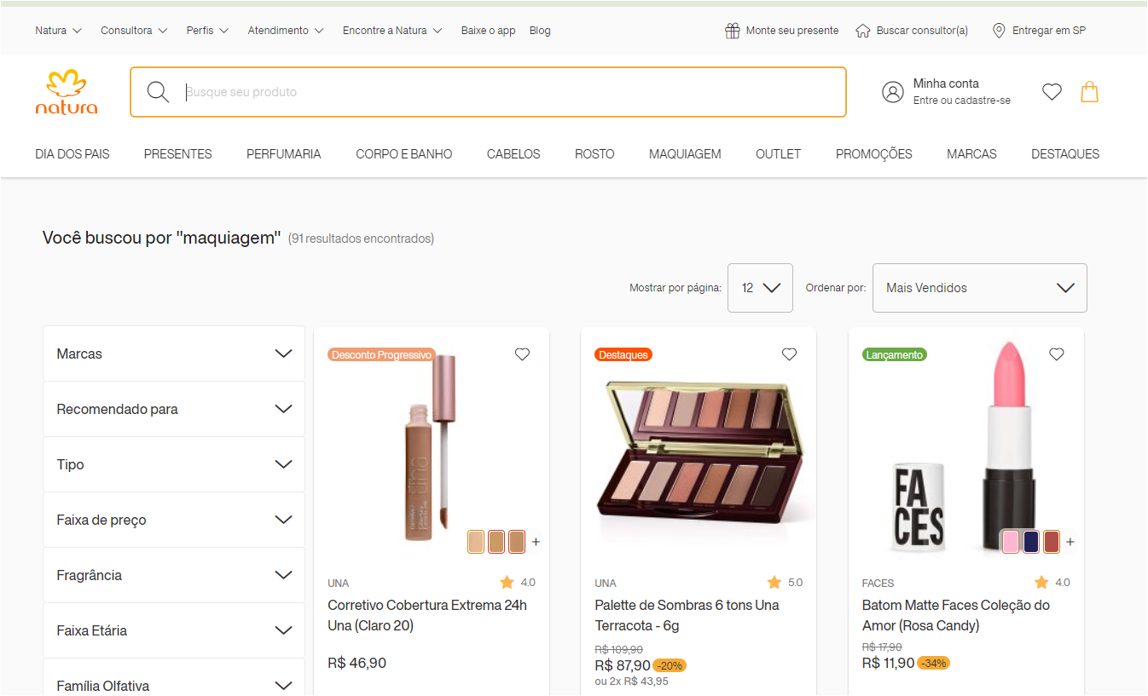
Projeto : Natura - https://www.natura.com.br/ Squad : Rest
ID Projeto : 4 Evidências de teste manuais
Requisitos: Busca de produtos – Barra de pesquisa
CT01- Validar o campo busca de produtos
Sistema Retorna produto de acordo com o pesquisado

Slide 2
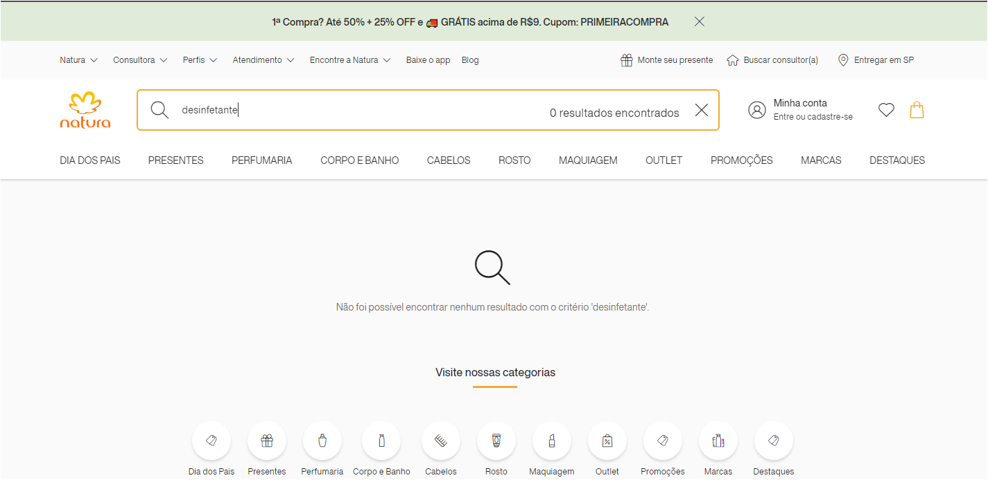
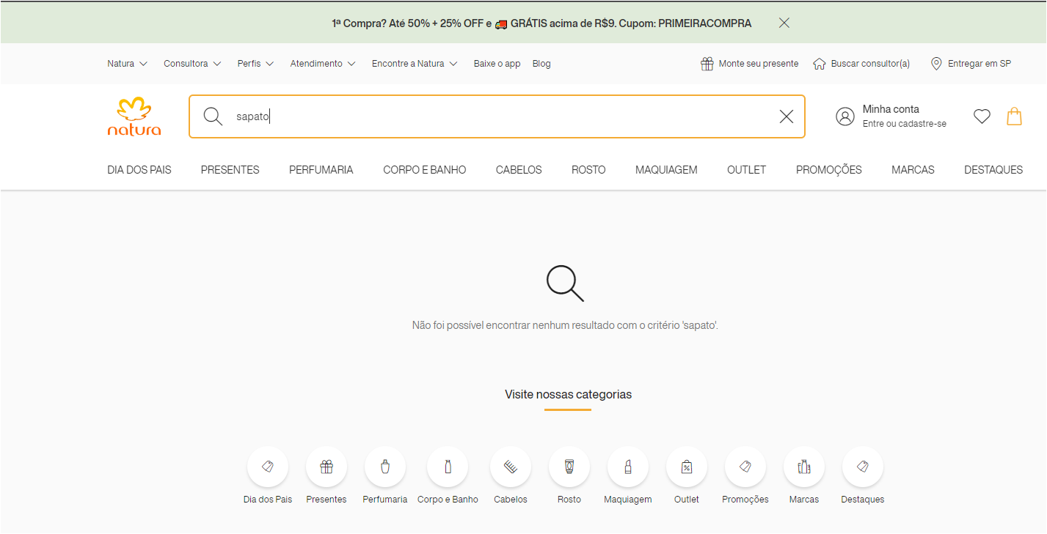
CT02- Validar busca por produto inválido
Sistema traz mensagem “Não foi possível encontrar nenhum produto com este critério”

Slide 3
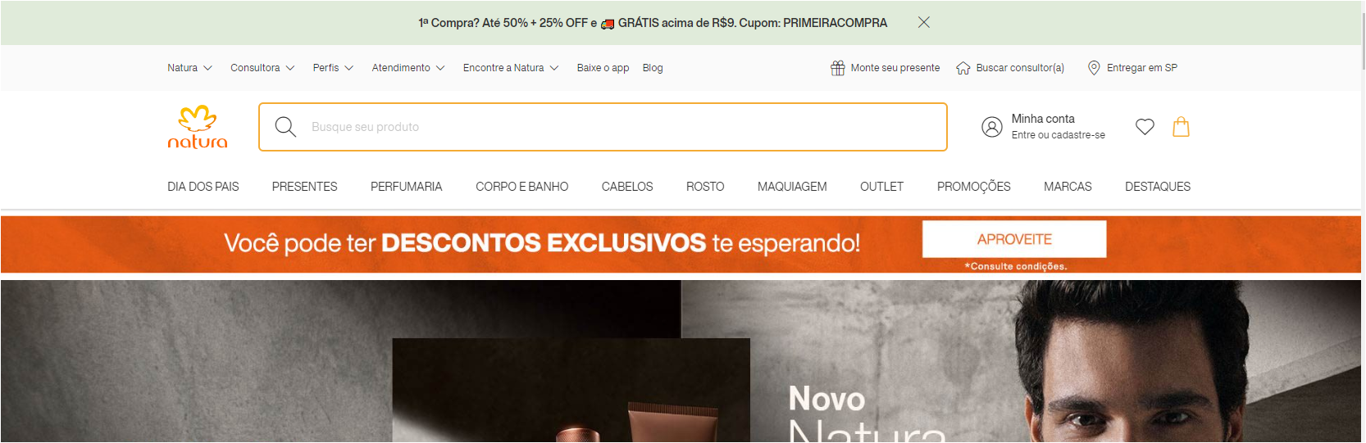
CT03 - Validar busca de produtos em branco
Sistema responde conforme o esperado, desabilitando a barra de pesquisa

Slide 4
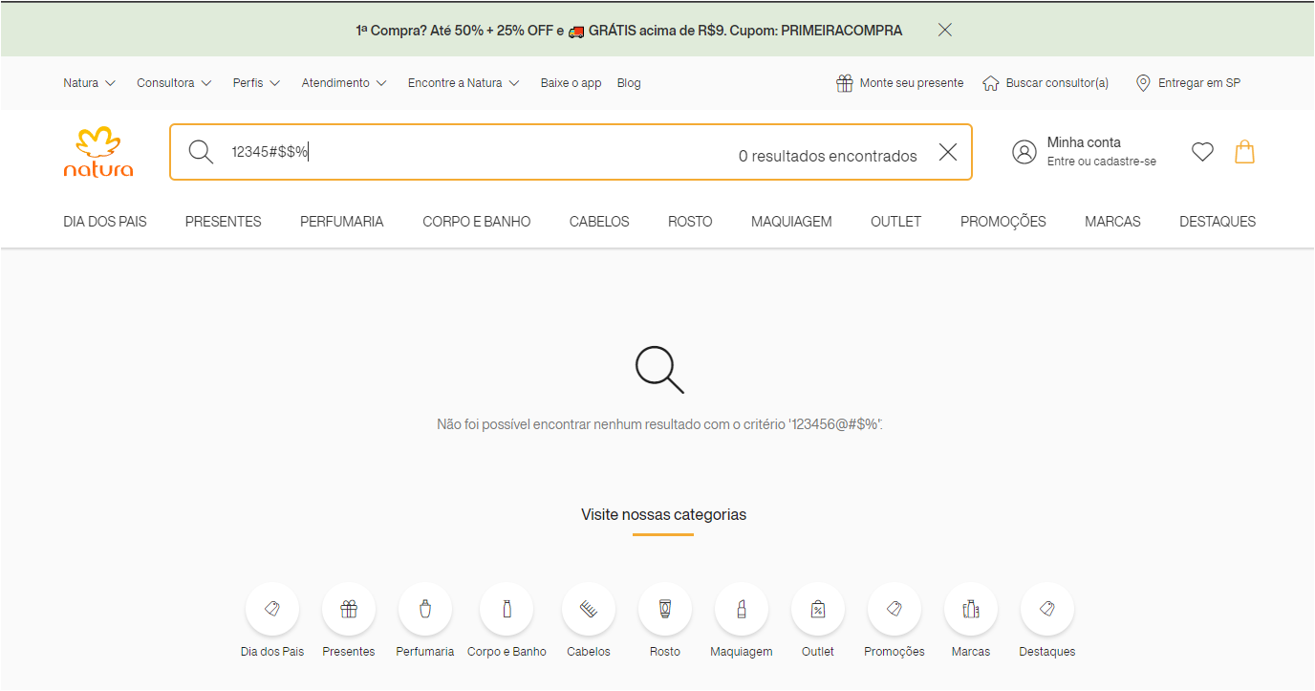
CT04 - Validar busca de produtos com caracteres inválidos
Sistema age de acordo com o esperado “Impossível encontrar resultados com critérios buscados”

Slide 5
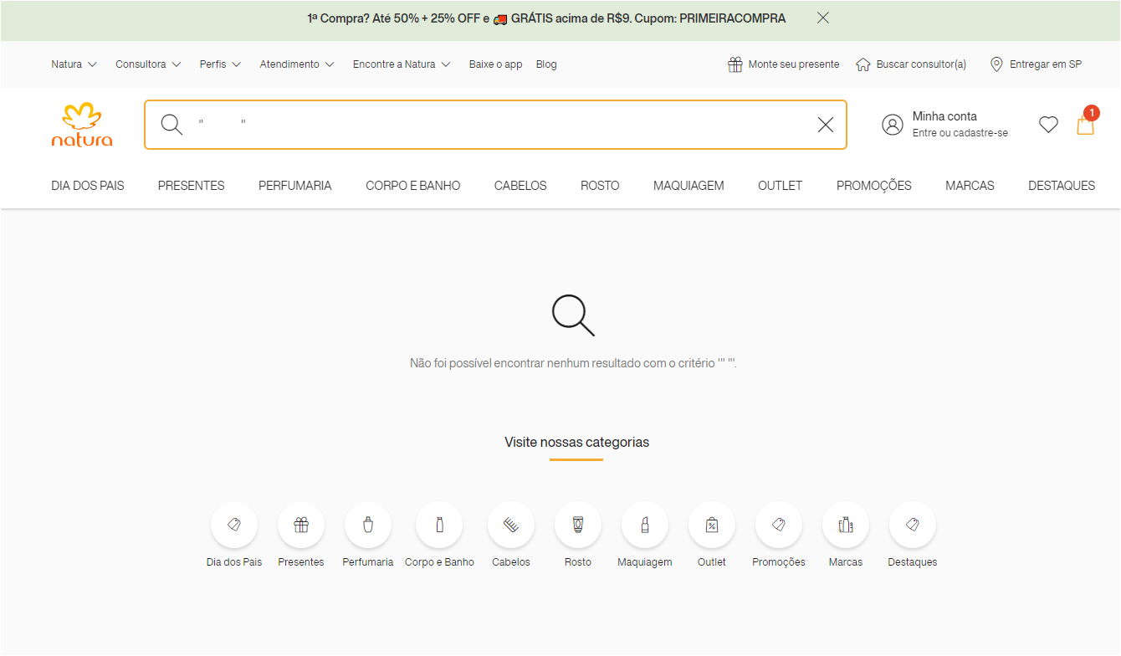
CT05 - Validar busca de produtos com "espaço em branco"
Sistema traz “Não é possível encontrar resultado com este critério”

Slide 6
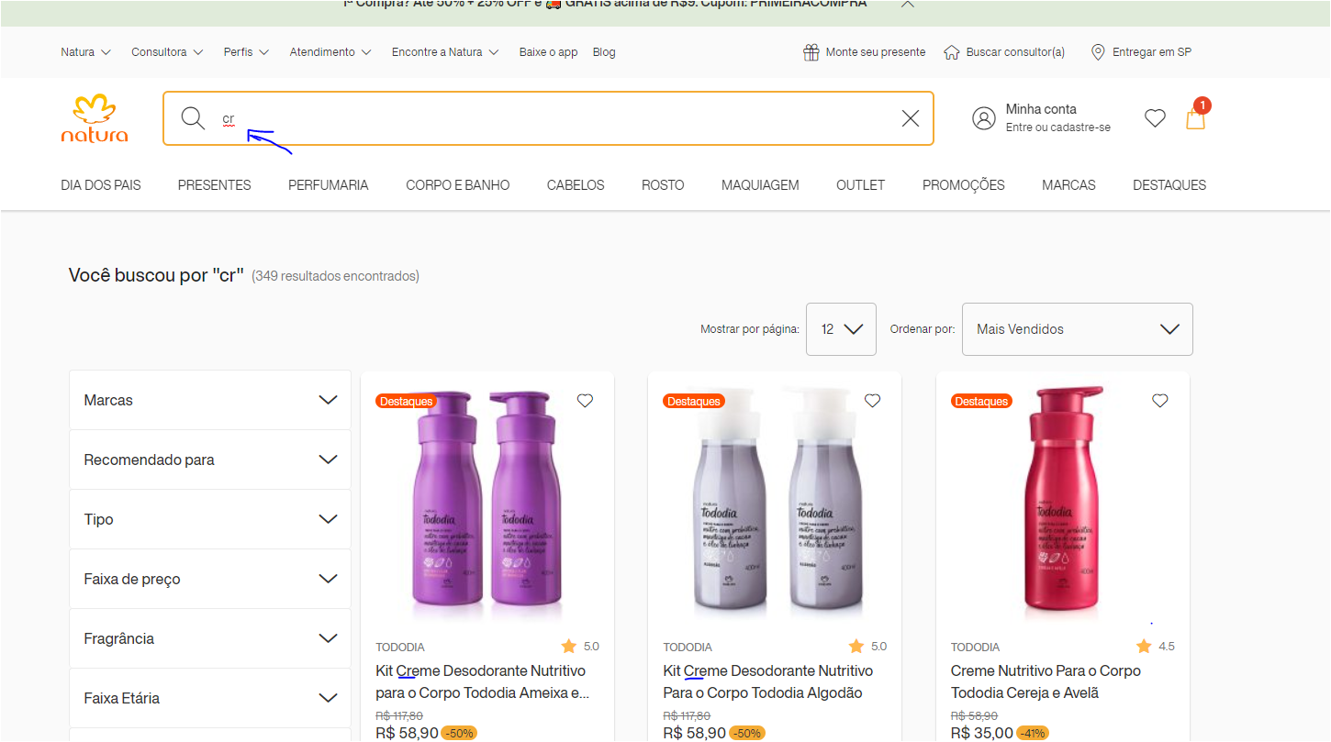
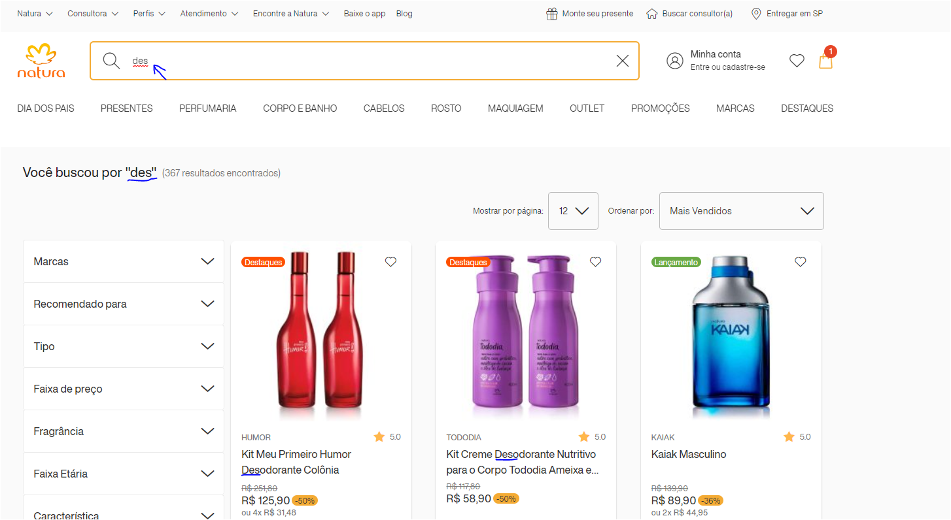
CT06 - Validar busca digitando a partir de 2 letras
Sistema responde de acordo como esperado ,trás produtos que
contem as letras buscadas na descrição do produto

